Slide 1

Étude stratégique des marchés export pour La Poule qui Chante
Méthodologie et résultats pour orienter l’expansion internationale
Notes:
Le contenu généré par l’IA peut être incorrect. --- Cette présentation explore l’identification des marchés d’exportation les plus prometteurs pour la volaille bio de La Poule qui Chante. Nous analyserons le contexte, la méthodologie utilisée, les résultats obtenus, ainsi que nos recommandations stratégiques pour une expansion internationale réussie.

Slide 2
Plan de la présentation
Introduction & contexte
Méthodologie & données
Résultats & segmentation
Présentation de l’entreprise, objectifs et enjeux de l’étude
Sources, construction du jeu de données et indicateurs clés
Analyse des pays, profils types et clusters identifiés
Recommandations
Conclusion
Pays cible pour une expansion internationale
Synthèse des résultats et actions à engager
Notes:
Nous débuterons par une introduction et le contexte de La Poule qui Chante, suivis de la méthodologie employée pour construire notre analyse. Ensuite, nous présenterons les résultats de la segmentation des marchés, les recommandations pour l’expansion internationale, et enfin, la synthèse avec les prochaines étapes.

Slide 3



Introduction
Objectif de l’étude : Identifier les pays présentant le plus fort potentiel pour l’exportation de volaille bio.
Mission confiée : Analyser et segmenter les marchés étrangers pour recommander des cibles prioritaires et des scénarios d’expansion.
Finalité : Fournir à la Direction une vue synthétique des marchés et des pays prioritaires.
Notes:
Cette section présente La Poule qui Chante, son positionnement sur le marché de la volaille bio, ainsi que ses ambitions d’exportation. Nous préciserons aussi les objectifs stratégiques et ceux spécifiques à cette étude de segmentation internationale.

Slide 4




CONTEXTE
L’entreprise :
« La Poule Qui Chante », producteur français de volaille bio.
Position actuelle :
Activité concentrée en France.
Ambition :
Se développer à l’international pour diversifier ses marchés et accroître ses volumes.
Enjeu stratégique :
Sélectionner les pays à cibler selon des critères démographiques, économiques et logistiques pour maximiser les chances de succès.
Notes:
--- La Poule qui Chante est une marque reconnue pour sa volaille bio de qualité supérieure. Elle se positionne comme un acteur engagé dans l’agriculture durable, cherchant à satisfaire une clientèle sensible à la qualité et à l’éthique. Source de l’image : bibliothèque de contenu Microsoft 365

Slide 5
Méthodologie & Données : sources
DONNÉES FOURNIES
DONNÉES COLLECTÉES
PIB par habitant – Banque mondiale Richesse moyenne par habitant en USD.
Croissance du PIB – Banque mondiale Variation annuelle du PIB en %
Urbanisation – Banque mondiale % de la population vivant en zone urbaine
Indice de performance logistique – Banque mondiale Score global (1 -> 5) mesurant la qualité logistique d’un pays.
Disponibilité alimentaire 2017 – FAO Consommation alimentaire disponible par produit, consommation de volaille, production, importation, exportation (…)
Population 2000 / 2018 – FAO Population totale par pays et par année.
Notes:
--- Face à la demande croissante, La Poule qui Chante vise à étendre sa présence à l’international. Les objectifs stratégiques incluent la conquête de nouveaux marchés, l’amélioration de la visibilité de la marque et l’augmentation des volumes d’exportation. Source de l’image : bibliothèque de contenu Microsoft 365

Slide 6
Préparation des données
Import des fichiers
Nettoyage des fichiers
Fusion des fichiers
Création d’indicateurs clés
Traitement des valeurs manquantes et doublons.
Chargement des données de la FAO et Banque Mondiale.
Jointures internes pour un dataset unique.
Calcul de variable dérivées pour l’analyse.
Notes:
--- Cette étude vise à identifier les marchés d’exportation les plus prometteurs pour la volaille bio, en tenant compte des facteurs économiques, démographiques et logistiques, afin d’orienter la stratégie d’implantation à l’étranger. Source de l’image : bibliothèque de contenu Microsoft 365

Slide 7
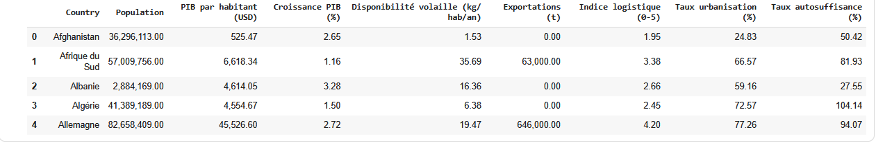
DATASET FINAL & INDICATEURS Clés
Données fusionnées et filtrées (2017) regroupant pour chaque pays des informations démographiques, économiques, logistiques et sur le marché de la volaille.
- Données démographiques et économiques : population, PIB par habitant, croissance du PIB
– Marché de la volaille : disponibilité par habitant, exportations
– Logistique et contexte social : indice logistique, taux d’urbanisation
– Autosuffisance : part de la consommation couverte par la production locale
Notes:
Nous détaillerons les sources d’information utilisées, la création du jeu de données ainsi que les techniques d’analyse statistique appliquées pour segmenter les marchés internationaux.

Slide 8


Analyse multivariée des pays
Objectif
Comparer les pays sur plusieurs critères (économiques, logistiques, marché de la volaille) afin d’identifier des profils similaires.
Méthode
Utiliser des outils d’analyse pour synthétiser les informations et regrouper les pays en segments homogènes.
Notes:
--- Les données proviennent de sources fiables telles que la FAO et la Banque Mondiale, sélectionnées selon leur pertinence pour les indicateurs liés à la volaille bio, l’économie et les infrastructures d’import-export. Source de l’image : bibliothèque de contenu Microsoft 365

Slide 9

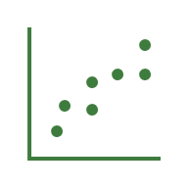
Analyse en composantes principales (acp)
Pourquoi l’ACP ?
L’idée
Nous avons de nombreux indicateurs par pays (économie, logistique, marché de la volaille).
But
Synthétiser ces informations en quelques axes visuels pour comparer les pays plus facilement et repérer des similitudes.
Notes:
--- Le dataset comprend des variables économiques, démographiques et logistiques, notamment population, pouvoir d’achat, capacités d’importation, et infrastructures, pour bien représenter le potentiel des marchés ciblés. Source de l’image : bibliothèque de contenu Microsoft 365

Slide 10
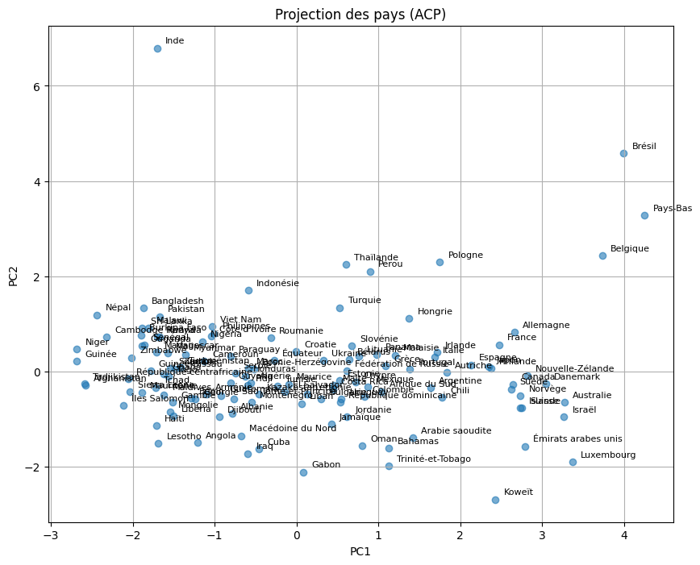
Comment ça marche ?
Principe
Chaque pays est représenté par un point en fonction de ses indicateurs. L’ACP crée de nouveaux axes qui résument l’essentiel des différences entre pays.
Lecture
Plus deux points sont proches, plus leurs caractéristiques sont semblables. Les deux premiers axes suffisent souvent à visualiser la majorité de l’information.
Chaque point représente un pays. Les pays proches partagent des caractéristiques similaires.
Notes:
--- Le dataset comprend des variables économiques, démographiques et logistiques, notamment population, pouvoir d’achat, capacités d’importation, et infrastructures, pour bien représenter le potentiel des marchés ciblés. Source de l’image : bibliothèque de contenu Microsoft 365

Slide 11
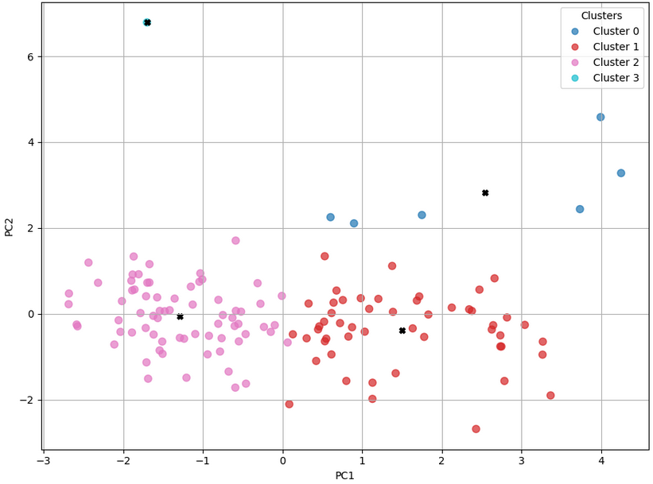
Résultats de l’ACP
Carte des pays sur les 2 axes ACP – couleurs = clusters
Principaux enseignements
Les deux premiers axes résument l’essentiel de l’information sur les pays.
La projection met en évidence des regroupements naturels de pays selon leurs caractéristiques économiques, logistiques et de marché de la volaille.
Ces regroupements serviront de base pour segmenter les pays en profils homogènes.
Les couleurs illustrent le résultat du regroupement automatique (clusters) : chaque couleur correspond à un profil type de pays.
Notes:
--- Le dataset comprend des variables économiques, démographiques et logistiques, notamment population, pouvoir d’achat, capacités d’importation, et infrastructures, pour bien représenter le potentiel des marchés ciblés. Source de l’image : bibliothèque de contenu Microsoft 365

Slide 12
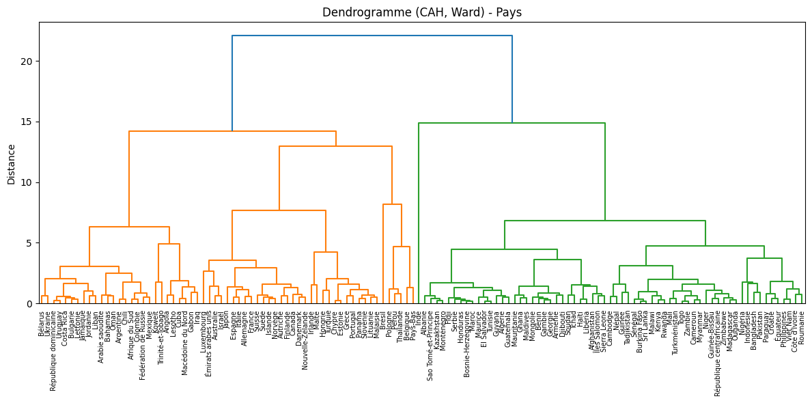
Segmentation et profils types
Regroupement hiérarchique des pays
La classification hiérarchique montre comment les pays se regroupent progressivement en fonction de leurs caractéristiques.
En observant le dendrogramme, nous avons identifié 4 groupes distincts.
Notes:
--- L’Analyse en Composantes Principales (ACP) a permis de réduire la dimensionnalité des données, la Classification Ascendante Hiérarchique (CAH) et l’algorithme K-means ont servi à segmenter les pays en groupes homogènes pour une meilleure compréhension des profils marchés. Source de l’image : bibliothèque de contenu Microsoft 365

Slide 13
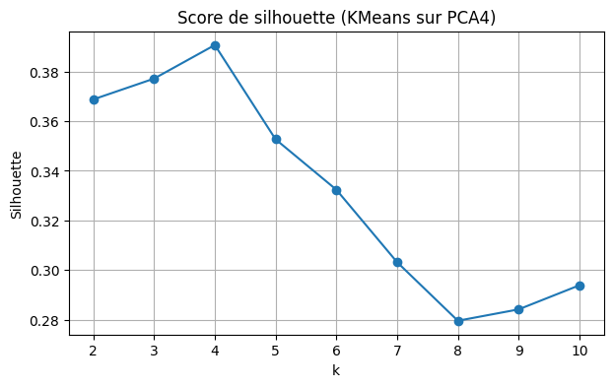
Méthode K-means
Qu’est-ce que c’est ?
K-Means est un algorithme qui regroupe automatiquement les pays en un nombre choisi de groupes (clusters) de manière que les pays d’un même groupe se ressemblent le plus possible.
À quoi ça sert ?
Obtenir une segmentation claire et reproductible des pays en profils homogènes, à partir des axes synthétiques de l’ACP.
Notre résultat
Nous avons testé plusieurs nombres de groupes (k de 2 à 10).
Le score de silhouette mesure la qualité du regroupement : plus il est élevé, plus les clusters sont cohérents.
Notes:
--- L’Analyse en Composantes Principales (ACP) a permis de réduire la dimensionnalité des données, la Classification Ascendante Hiérarchique (CAH) et l’algorithme K-means ont servi à segmenter les pays en groupes homogènes pour une meilleure compréhension des profils marchés. Source de l’image : bibliothèque de contenu Microsoft 365

Slide 14
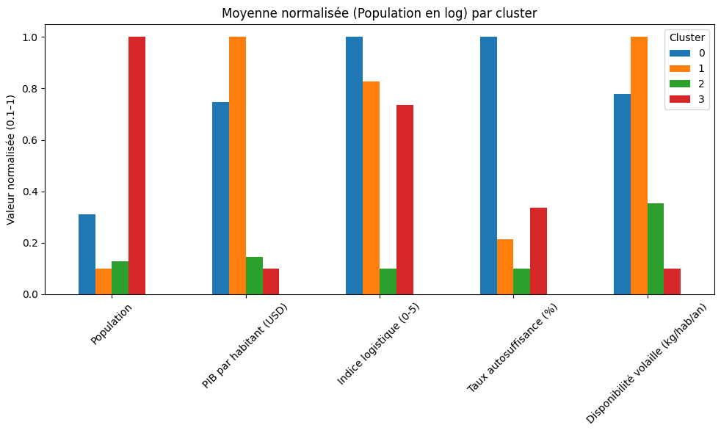
Interprétation des clusters
Ce que l’on observe
- Cluster 0 : pays à bonne logistique et autosuffisance élevée, revenus intermédiaires et consommation correcte de volaille.
- Cluster 1 : pays à haut revenu, bonne disponibilité de volaille mais autosuffisance plus faible.
- Cluster 2 : pays en développement avec revenu faible et logistique limitée, autosuffisance modérée et consommation par habitant plus basse.
- Cluster 3 : pays à population très élevée mais revenu et consommation par habitant très faibles, logistique moyenne.
Ce graphique résume les forces et faiblesses relatives de chaque profil de pays sur les indicateurs retenus et aide à comprendre quelles stratégies sont les plus adaptées.
Notes:
Nous présenterons ici la vue d’ensemble des pays analysés, les résultats de la projection ACP, les clusters identifiés, ainsi que la description des profils types et des scénarios de ciblage associés.

Slide 15


RECOMMANDATIONS
Principes retenus
L’analyse statistique a permis d’identifier 4 clusters de pays :
Cluster 0 – Pays développés exportateurs
Cluster 1 – Pays riches et urbanisés
Cluster 2 – Pays en développement
Cluster 3 – Grands pays à bas revenu
Proposition
Nous proposons de concentrer les efforts sur le Cluster 1 (Riches urbanisés), plus favorable à l’importation de produits différenciés. Les Clusters 2 et 3 peuvent être ciblés à plus long terme pour accompagner la montée en consommation. Le Cluster 0 (Développés exportateurs) n’est pas un marché prioritaire pour de la volaille standard mais peut être considéré pour du partenariat industriel ou des niches spécifiques.
Notes:
--- Le panel comprend un ensemble de pays sélectionnés selon leur volume d’importation et leur potentiel de consommation de volaille bio, couvrant différentes régions géographiques et niveaux de développement économique. Source de l’image : bibliothèque de contenu Microsoft 365

Slide 16

Priorisation des pays par cluster
Cluster 1
Pays riches et urbanisés
Luxembourg
Suisse
Norvège
Irlande
Danemark
-> Haut revenu, logistique performante, consommation modérée à élevée.
-> Approche : importer des produits différenciés / premium (bio, traçabilité).
Cluster 2
Pays en développement
Croatie
Roumanie
Kazakhstan
Equateur
Serbie
-> revenus intermédiaires, consommation en croissance, logistique moyenne. -> Approche : développer progressivement l’offre (prix compétitifs, format adapté …)
Cluster 3
Grand pays à bas revenus
Inde
-> très grande population, bas revenus, consommation par habitant très faible. -> Approche : études exploratoires et tests pilotes.
Le Cluster 0 (Pays développés exportateurs) n’a pas été retenu dans nos recommandations car ces pays sont déjà autosuffisants et grands exportateurs de volaille. Le potentiel d’importation y est donc limité pour La Poule qui Chante.
Notes:
--- L’ACP a permis de visualiser la dispersion des pays selon les critères clés. La classification a abouti à plusieurs clusters distincts représentant différents profils de marché quant à leur attractivité et spécificités logistiques. Source de l’image : bibliothèque de contenu Microsoft 365

Slide 17
Conclusion
Analyse menée
Croisement de données économiques, logistiques et marché de la volaille pour 2017.
Méthodes statistiques (ACP + clustering) pour identifier des profils types de pays.
Recommandation stratégique
Prioriser le Cluster 1 (pays riches urbanisés) pour des produits différenciés/premium.
Préparer une entrée progressive sur Cluster 2 et explorer Cluster 3 à plus long terme.
Le Cluster 0 n’est pas retenu (autosuffisance, grands exportateurs).
Résultats clés
4 profils types de pays identifiés (riches urbanisés, en développement, grands pays à bas revenus, développés exportateurs).
Identification des pays les plus prometteurs pour un déploiement international (Cluster 1 puis Cluster 2).
Prochaines étapes
Affiner l’étude sur les pays ciblés (réglementation, partenaires locaux, barrières à l’entrée).
Adapter l’offre et la logistique selon les spécificités de chaque profil.
Notes:
Cette étude offre à La Poule qui Chante une base solide pour son développement international, en identifiant les marchés prometteurs et en proposant des recommandations claires pour une stratégie d’exportation efficace et durable.

